Slide 1





Tan
微積分
9
無窮數列與級數
© 2011 Cengage Learning. All Rights Reserved. May not be scanned, copied or duplicated, or posted to a publicly accessible website, in whole or in part.

Slide 2

9.8
泰勒和馬克勞林級數
泰勒和馬克勞林級數
假設某函數f 可以表示為以c 為中心且收斂半徑為R > 0 的冪級數。
若|x – c| < R，則
f (x) = a₀ + a₁(x – c) + a₂(x – c)²
+ a₃(x – c)³ + a₄(x – c)⁴
+ … + a_{n}(x – c)^{n} + …
Tan/微積分-Ch9.8-p515

Slide 3
泰勒和馬克勞林級數
重複使用9.7 節定理2，可得
f ′(x) = a₁ + 2a₂(x – c) + 3a₃(x – c)² + 4a₄(x – c)³
+ … + na_{n}(x – c)^{n–1} + …
f ″(x) = 2a₂ + 3  2a₃(x – c) + 4  3a₄(x – c)²
+ … + n(n – 1)a_{n}(x – c)^{n–2} + …
f ′′′(x) = 3  2a₃ + 4  3  2a₄(x – c) + …
+ n(n – 1)(n – 2)a_{n}(x – c)^{n–3} + …
f ^{(n)}(x) = n(n – 1)(n – 2)(n – 3)  …  2a_{n} + …
. . .
. . .
Tan/微積分-Ch9.8-p515

Slide 4
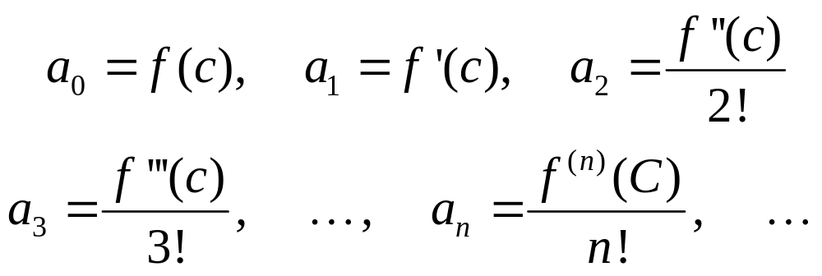
泰勒和馬克勞林級數
當x 滿足| x – c | < R，這些級數都成立。將x = c 代入上面每個等式可得
f (c) = a₀, f ′(c) = a₁, f ″(c) = 2a₂,
f ′″(c) = 3! a₃, …, f ^{(n)}(c) = n! a_{n}, …
由此得知
Tan/微積分-Ch9.8-p515~516

Slide 5
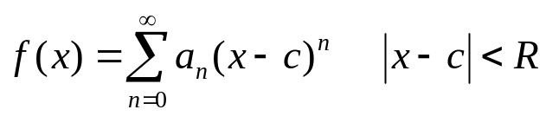
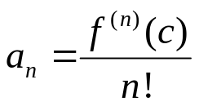
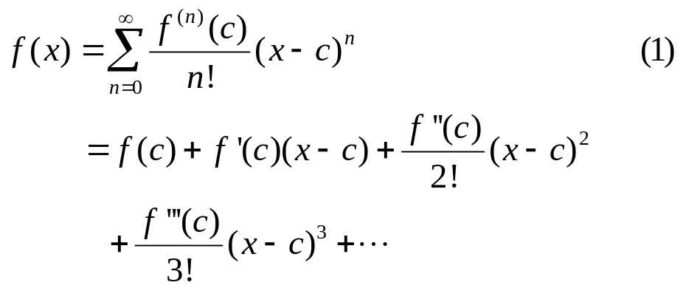
泰勒和馬克勞林級數
我們已經證明若f 可表示成冪級數，則此級數必有下面定理的形式。
定理1 f 在c 處的泰勒級數
若f 表示為在c 處的冪級數，亦即，若
則對於任意正整數n，f (n)(c) 存在且
故
Tan/微積分-Ch9.8-p516

Slide 6
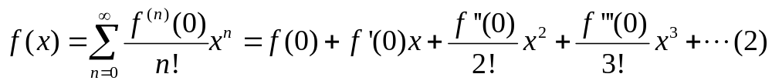
泰勒和馬克勞林級數
此形式的級數稱為函數f 在c 處的泰勒級數（Taylor series of the function f at c），以英國數學家Brook Taylor（1685-1731）命名。
在c = 0 的特殊情形，此泰勒級數變成
此級數只是f 以原點為中心的泰勒級數。它稱為f 的馬克勞林級數（Maclaurin series of f），以蘇格蘭數學家Colin Maclaurin（1698-1746）命名。
Tan/微積分-Ch9.8-p516

Slide 7



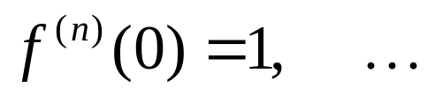
例題 1
已知f (x) = e^{x} 。求f 的馬克勞林級數並求它的收斂半徑。
解：
f (x) = e^{x}的第一階與第二階導數分別為f ′(x) = e^{x}和f ″(x) = e^{x} ，且一般而言， f ^{(n)}(x) = e^{x} ，其中n ≥ 1。
所以
Tan/微積分-Ch9.8-p516

Slide 8
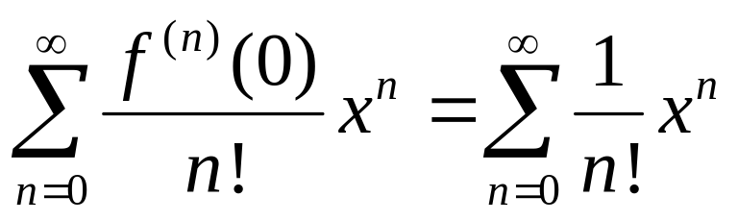
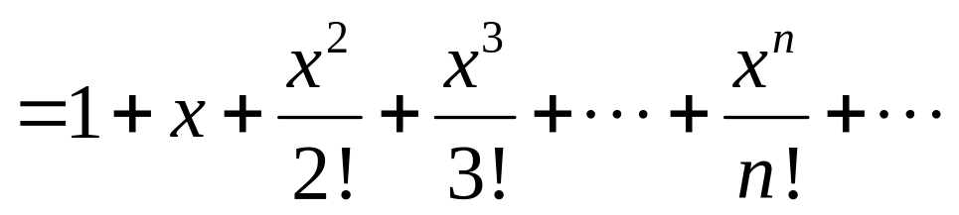
例題 1－解
cont’d
若使用式(2)，f 的馬克勞林級數（f 在0 處的泰勒級數）為
為求此冪級數的收斂半徑，應用比例檢驗，並取u_{n} = x^{n}/n!。
Tan/微積分-Ch9.8-p516

Slide 9
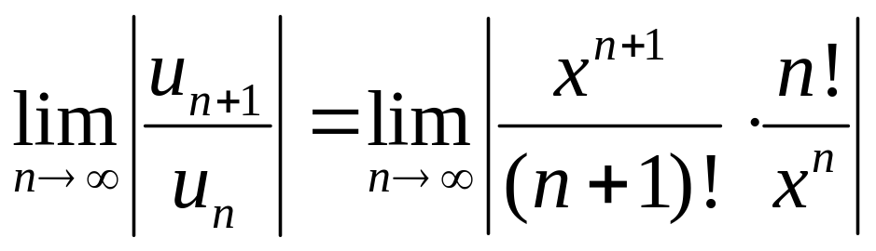
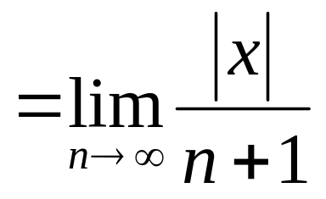

例題 1－解
因為
結論為此級數的收斂半徑R = ∞。
Tan/微積分-Ch9.8-p516

Slide 10
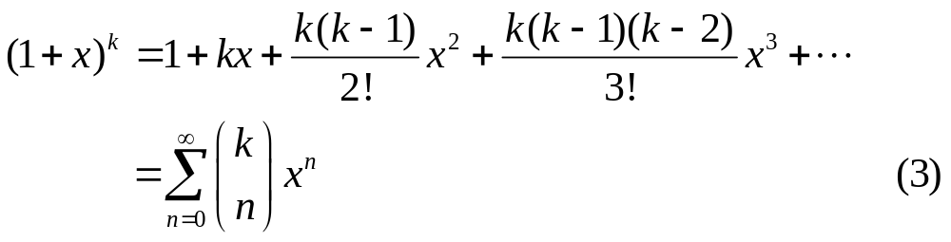
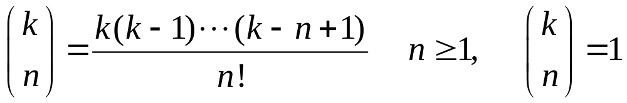
泰勒和馬克勞林級數
1. 二項式級數的係數就是所謂的二項式係數（binomial coefficients）並表示為
二項式級數
若k 為整數且| x | < 1，則
Tan/微積分-Ch9.8-p520

Slide 11
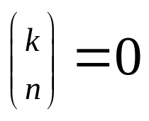
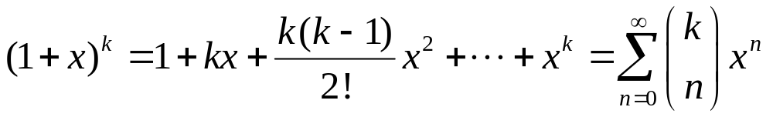
泰勒和馬克勞林級數
2.若k 為正整數且n > k，則此二項式係數包含因子(k − k)，則對於n > k， 。此二項式級數最後簡化成k 階多項式：
換言之，若k 為正整數，式子(1 + x)^{k}表示為有限項的和，並且若k 不是正整數，則式子(1 + x)^{k}表示為無限級數。
Tan/微積分-Ch9.8-p520

Slide 12
泰勒和馬克勞林級數
因此，可將二項式級數看成延伸到k 為非正整數的二項式定理。
3. 即使–1 < x < 1 ，二項式級數還是收斂的，但是端點x = –1處或x = 1 處的收斂性與k 值有關。我們可以證明當–1 < k < 0 ，此級數收斂，並且當k ≥ 0 時，在兩個端點處x = ±1 ，此級數收斂。
4. 在(1 + x)^{k}可以表示為冪級數的前提下， 我們已經推導出式(3)。
Tan/微積分-Ch9.8-p520~521

Slide 13
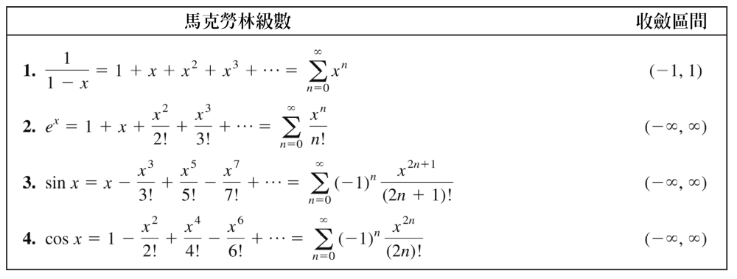
求泰勒級數的技巧
函數的泰勒級數經常由式(1) 得到，但是如9.7 節的例題7、例題8 與例題9 和本節的例題4 所示，由某些知名級數的代數演算、微分或積分，可以比較容易求得此級數。
現在要開始說明這些技巧，首先陳列一些常用的函數表示與表示它們的冪級數於表9.1。
表9.1
Tan/微積分-Ch9.8-p521

Slide 14
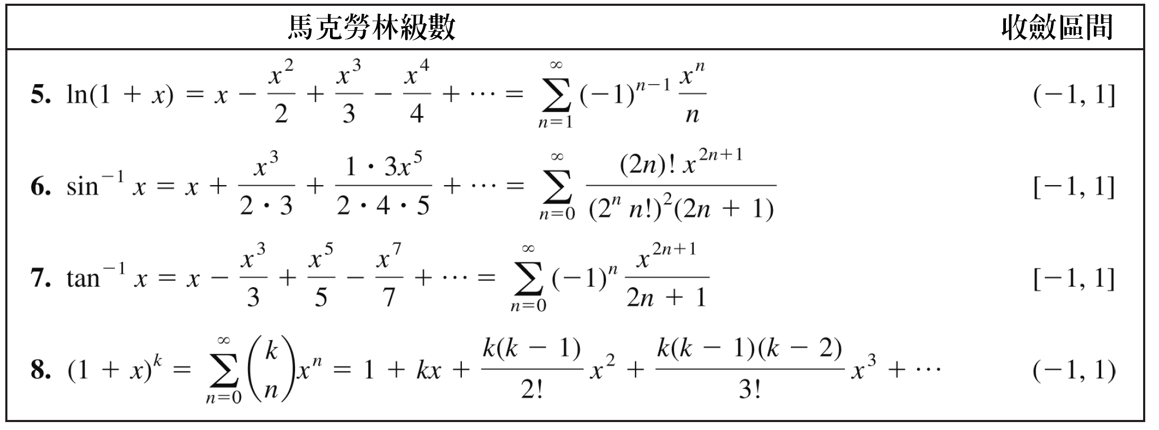
求泰勒級數的技巧
表9.1（續）
Tan/微積分-Ch9.8-p522

Slide 15
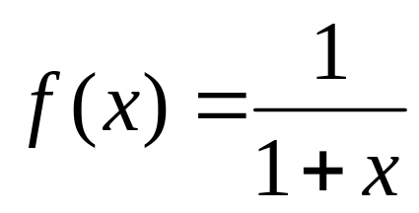
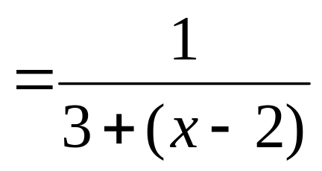
例題 7
求 在x = 2 處的泰勒級數。
解：
首先將f (x) 改寫成含(x −2) 形式的式子
Tan/微積分-Ch9.8-p522

Slide 16
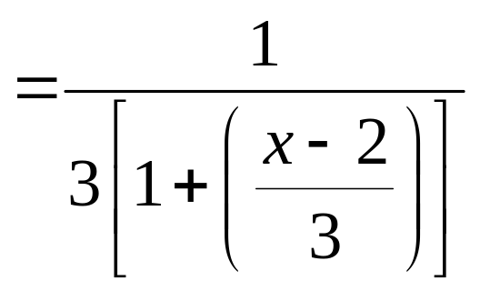
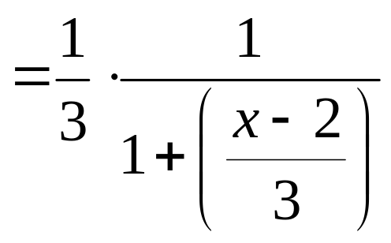
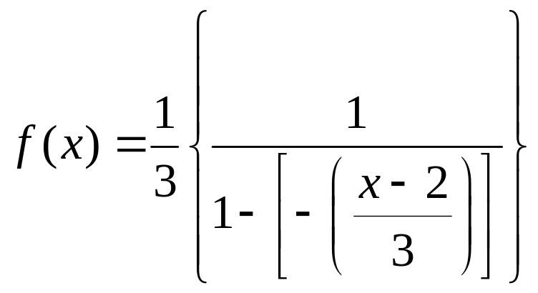
例題 7－解
接著使用表9.1 的公式(1) 以及x 用–(x – 2)/3取代可得
Tan/微積分-Ch9.8-p522

Slide 17
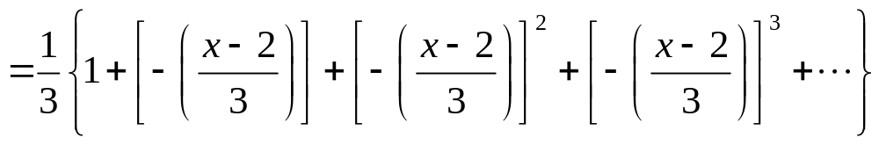
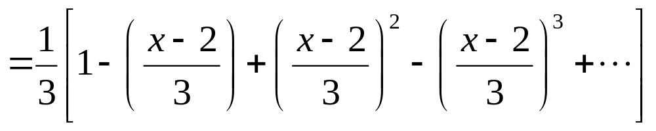
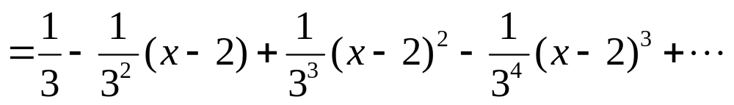
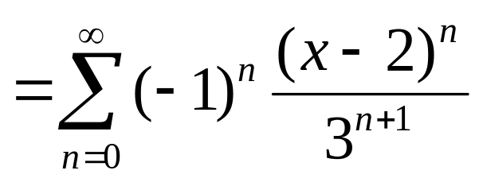
例題 7－解
Tan/微積分-Ch9.8-p522

Slide 18
例題 7－解
在| (x – 2)/3 | < 1 ，此級數收斂，亦即， | x – 2 | < 3即–1 < x < 5 。
我們可以證明此級數在兩個端點都收斂。
Tan/微積分-Ch9.8-p522

